Slide 1

ДАН УСТАНОВЕ
2016.
37 ГОДИНА РАДА

Slide 2

Свечаном академијом ПУ „Ната Вељковић“ је у крушевачком Позоришту обележила дан Установе и
37 година рада.
Дечија представа:
ИГРАРИЈЕ, КРУШЕВАЧКЕ ВАРОШАРИЈЕ

Slide 3
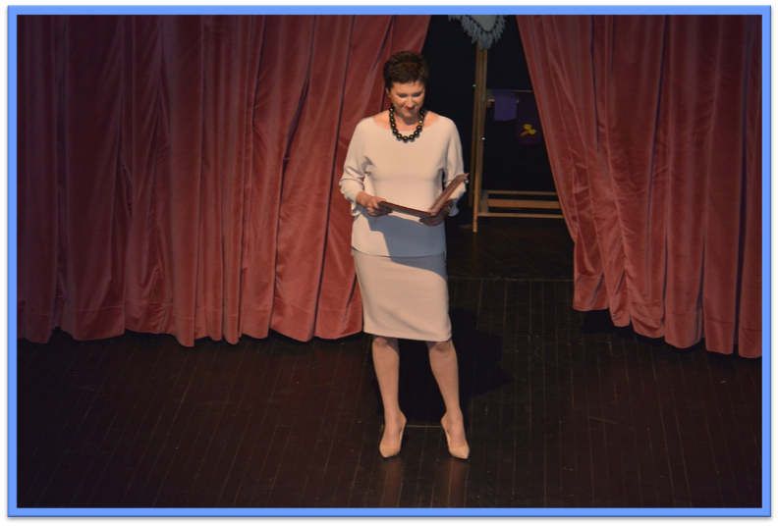
Директор Установе Весна Живковић поздравила је присутне и изнела кратак историјат постојања Установе, као и до сада остварене резултате.

Slide 4
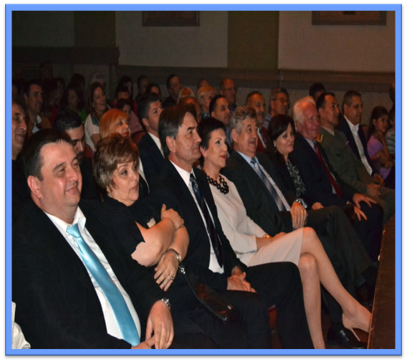
„Љубав, пријатељство, поштовање, праштање, разумевање, давање, толеранција, хуманост, стрпљење, прихватање другог и другачијег... су вредности које ми свакодневно негујемо у нашој Установи, а све у циљу стварања генерација које ће бити носиоци ових врлина“, су речи директорке којима се обратила скупу.

Slide 5
Свечаној академији су поред запослених у Установи, родитеља, пријатеља, присуствовали представници локалне самоуправе, директори Установа и јавних предузећа, пословни партнери као и градоначелник града Крушевца г. Драги Несторовић, градоначелник братске Бјељине
(Република Српска) г. Мићо Мићић, заменик градоначелника града Крушевца гђа. Јасмина Паруловић, као и представник гарнизона војске Србије у Крушевцу.

Slide 6
Дан Установе
Дечија представа:
“ИГРАРИЈЕ, КРУШЕВАЧКЕ ВАРОШАРИЈЕ”
Учествују деца вртића:
“Невен”, “Лептирић”,
“Лабуд”, “Пчелица”
Аутор, режија и сценски дизајн: Наташа Михајловић;
Кореографија: Весна Радмановац
Музика: Јелена Миливојевић
Улоге: Име и презиме:
Квитар Никола Исаиловић Продавац Петар Стовраговић Кинез Павле Шароњић Носач Милан Марковић Г-ђа.Ружа Тара Перић Пр.печења Петар Божовић Крчмарица Емилија Миленкови Пр. Пл.Корпи Петар Милутиновић Пр. Нар.Ношње Миа Козић Дете 1 Милутин Кашикови Дете 2 Насија Костопулос Дете 3 Ева Мијатовић Дете 4 Илија Златановић Баба на рингишпилу Миљана Николић Деда на рингишпилу Матија Јаковљевић
Баба- Мара Магдалена Мајрановић
Баба- Смиља Елена Ивановић
Купац 1 Aлекса Филиповић
Купац 2 Милан Јончић
Купац 3 Лана Димић
Мађионичар Вук Крњевић
Асистент – Слађа Ања Станковић
Мика – хармоника Петар Вуковић
Мина – виолина Дуња Стаменковић
Пера- стаклорезац Андреј Радосављевић
Плесне тачке :“Лабуд” и “Невен”
Хорска песма: «Одакле си селе» “Пчелица”
виолина : Маја Симић , хармоника: Маја Јефтић
Крушевачко позориште
18:00 15.04.`16.

Slide 7
На свечаној Академији приказана је представа: „Играрије, крушевачке варошарије“, у којој је учествовало 70- торо деце и то из вртића
„Невен“, „Лептирић“, „Лабуд“, „Пчелица“.
У драмском делу учествовала су деца из вртића „Невен“ и „Лептирић“.
Плесне тачке извела су деца из вртића
„Невен“ и „Лабуд“.
Хор вртића „Пчелица“ извело је песму „Одакле си селе...“ уз пратњу виолине коју је свирала Маја Симић и хармонике Маја Јефтић“

Slide 8
За писање текста као идеја водиља користила нам је књига Дорице Ерића, „Вашар у Тополи“.
Од традиционалног ка савременом времену деца су кроз шаљиве драматизације приказала карактеристике нашег народа.
Кроз игру и песму дочарали народне обичаје на вашару.

Slide 9
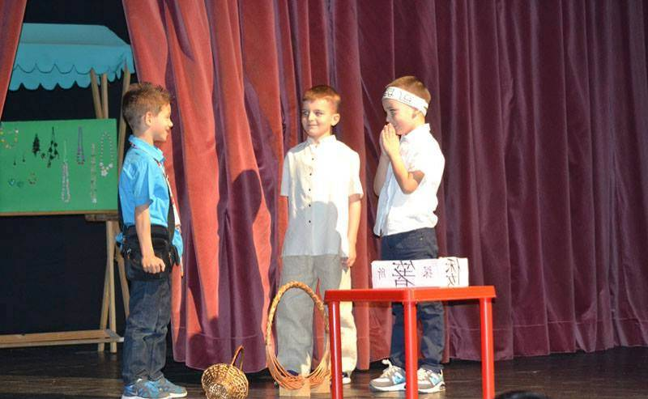
Никада на крушевачком вашару није било кинеске робе...
... Па јел`
не мозе...

Slide 10
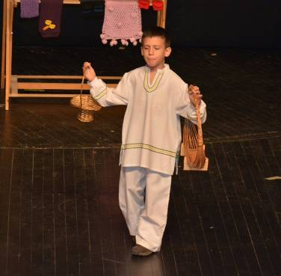
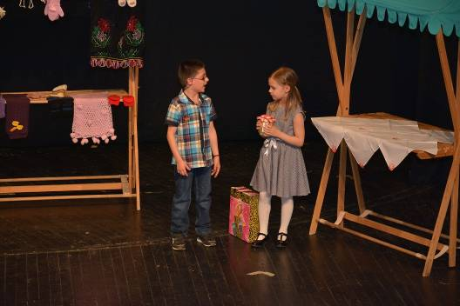
Вашарџије
Гђа.Ружа- продавачица слатка и носач Миланче
Продавац ручно плетених корпи и сита

Slide 11
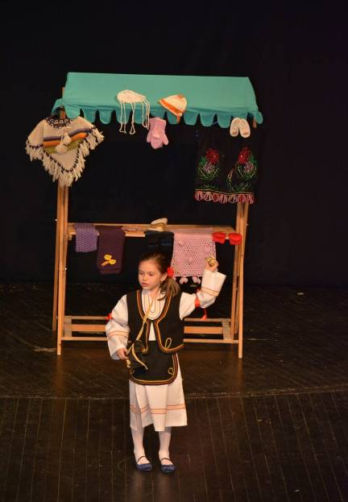
Продавачица народне радиности...
...јелек, антерија и опанци, тиме се поносе Србијанци, … зар вашар без дуката да протекне сада, смејала би ми се цела чаршија...

Slide 12
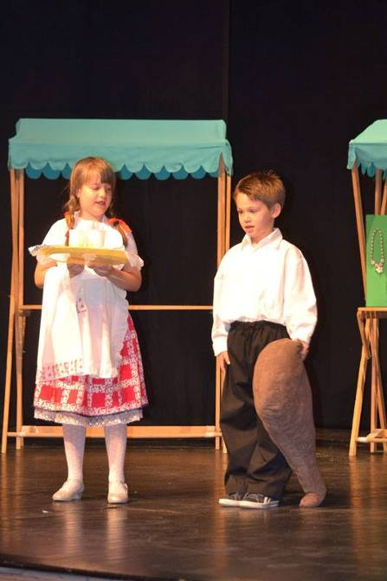
Газда: ... Овај бик има седам товара, узећу пуну торбицу пара, купићу шешир од плиша...
Крчмарица: И мени корпу слаткиша...
Газда: Теби ћу блузицу од цица...
Крчмарица: Ако, ако па да будем к`о царица...

Slide 13
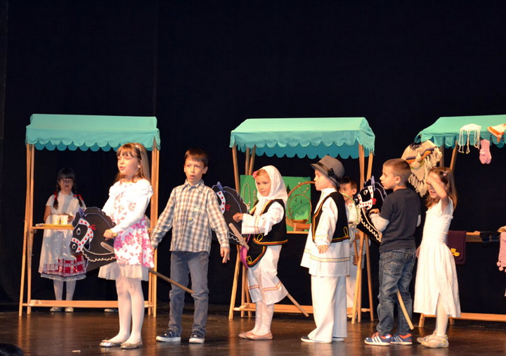
Рингишпил
Звече дукати, шушти свила на пољанчету код рингишпила
...ухвати чичу за подлактице, покажи оно што најбоље умеш КОЛО заиграј јер ту љубав разумеш
У тој чудној љуљци, женама би пришли и човечуљци
Цео живот ми прође код коза, нек ми се једном душа навоза

Slide 14
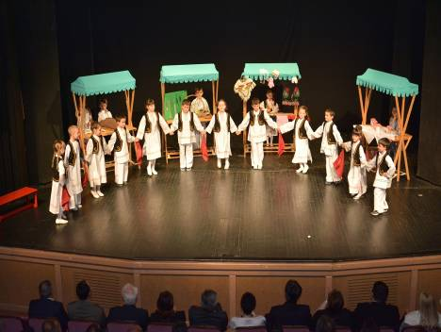
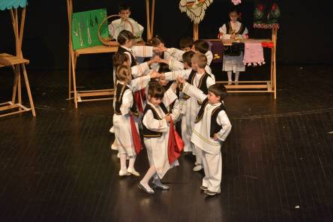
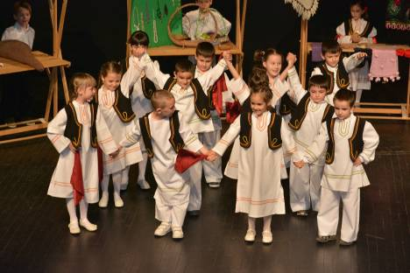
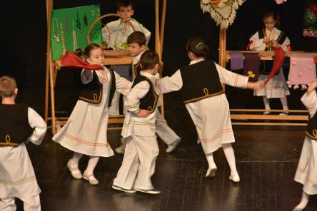
Деца вртића „Лабуд“

Slide 15
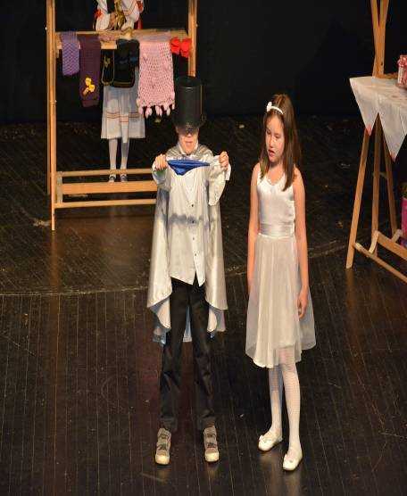
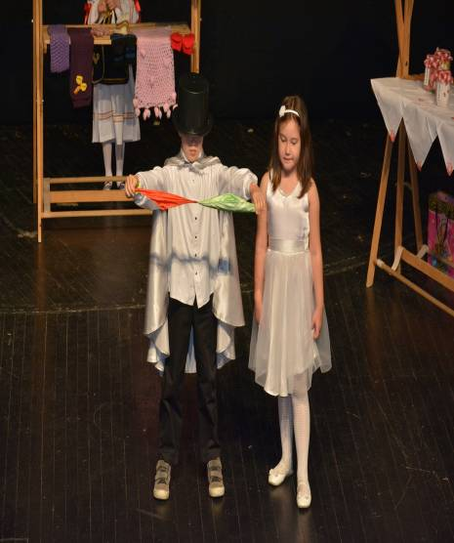
...по први пут у Вашем граду, мађионичар и моја маленкост Слађа.

Slide 16
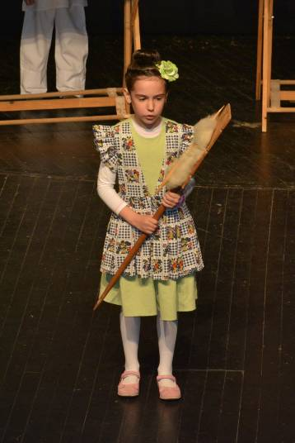
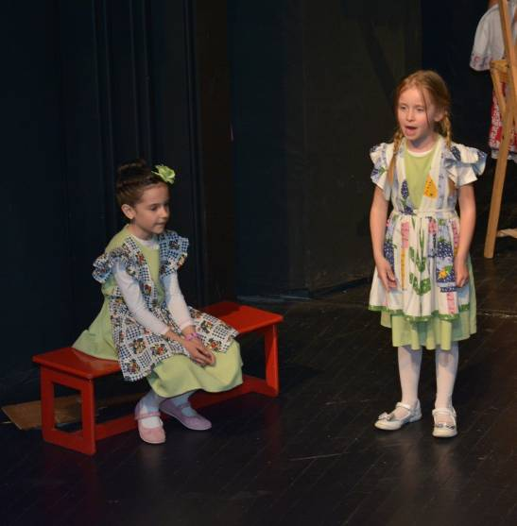
Мара из Каменара
Смиља из Кобиља

Slide 17
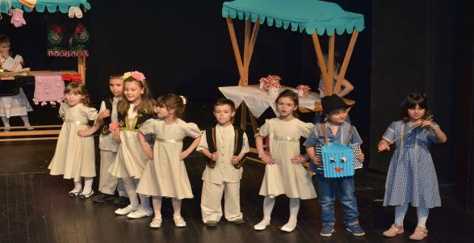
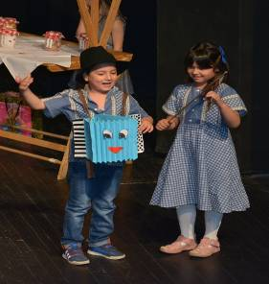
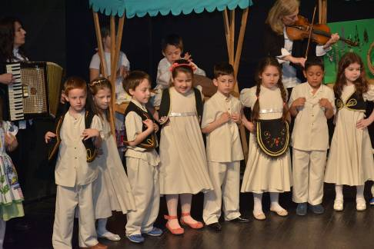
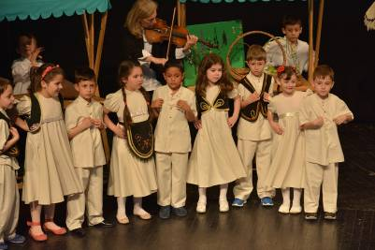
Мика- хармоника
Мина- волина
Хор вртић „Пчелица“

Slide 18
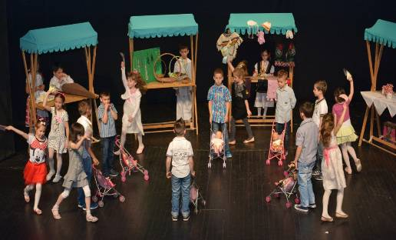
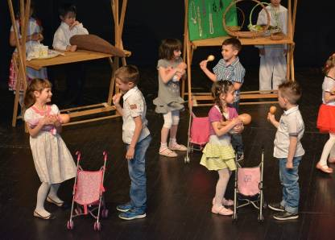
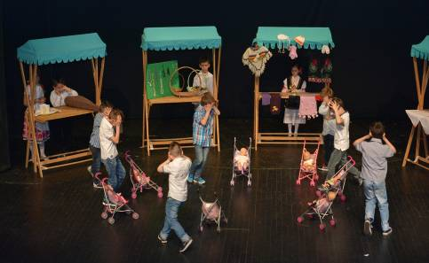
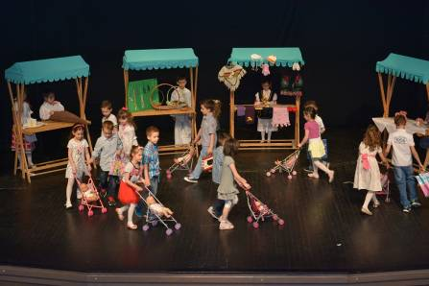
Вртић „Невен“ покретна игра

Slide 19
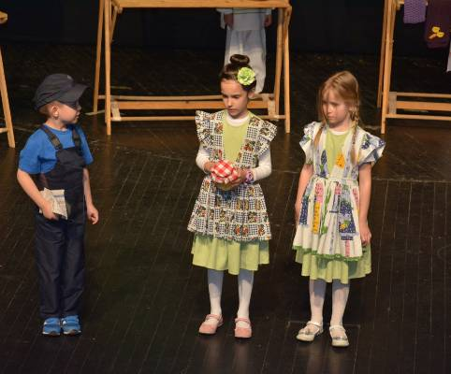
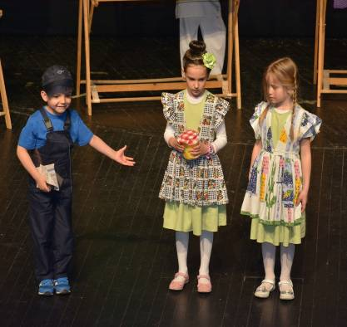
Пера - стаклорезац

Slide 20
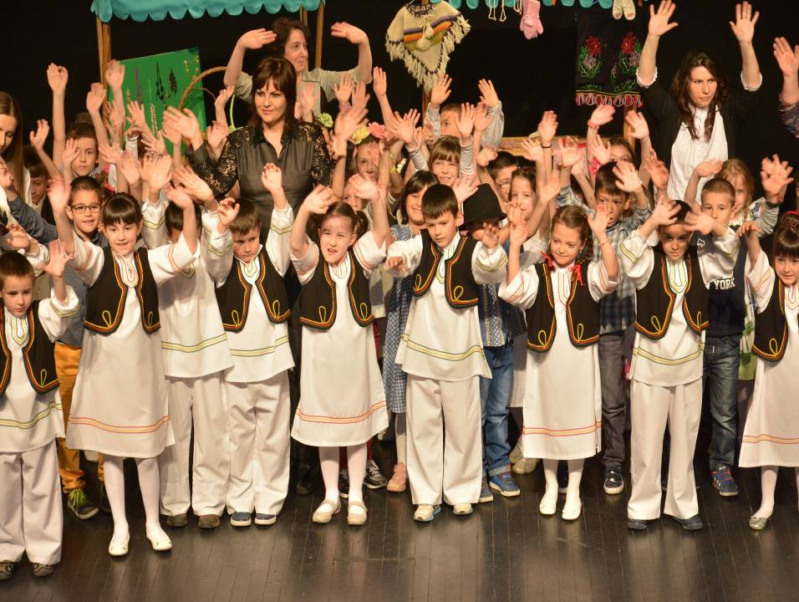

Slide 21
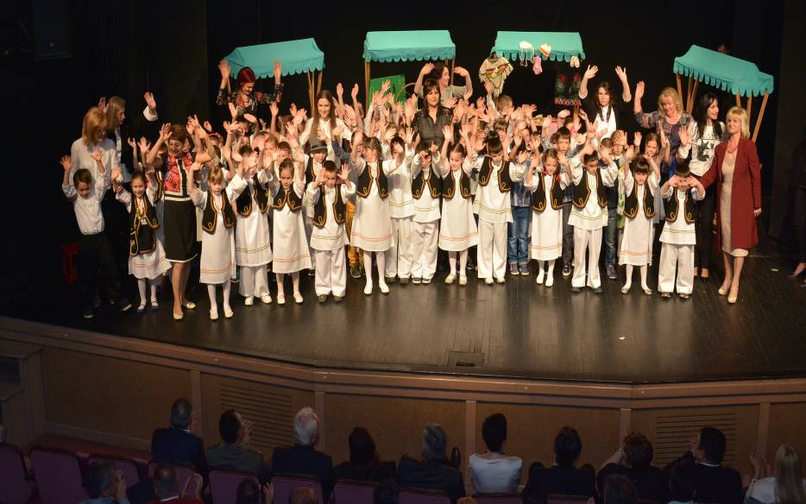

Slide 22
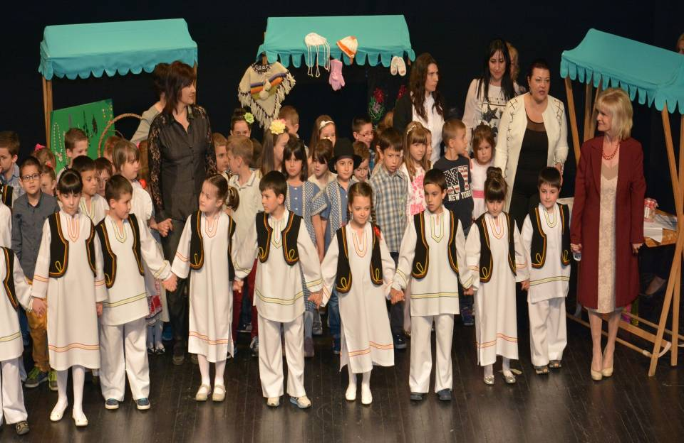

Slide 23
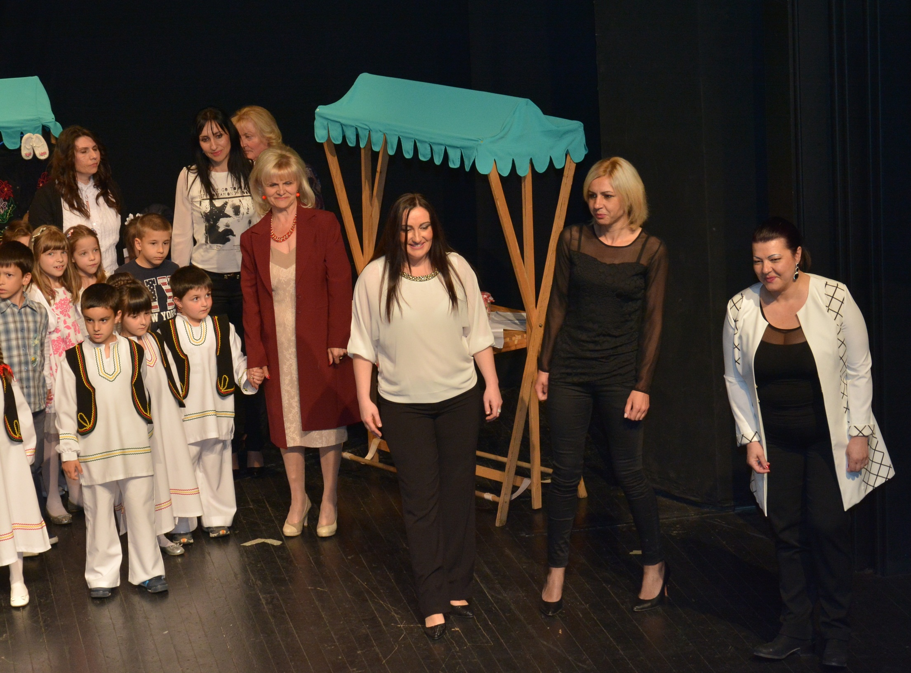

Slide 24

Комична, изведена представа са 25 различитих ликова која су глумела деца, код публике је изазвала велико одушевљење.
Позитивне реакције родитеља које су будила сва деца на сцени, су биле ново искустви са чиме су се они сусретали.
Код деце највеће задовољство је изазвало то што су им на учешћу честитале непознате особе, што код деце јача самопоуздање што је један од важних циљева јавног наступа.

